Slide 1
Francouzský absolutismus
Ruský absolutismus
Rakouský absolutismus
8. ročník
03 - 05
03
04
05
© Lukáš Lanč 2018

Slide 2
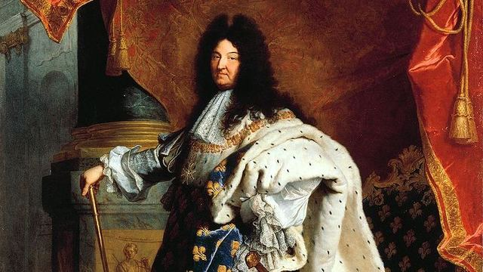
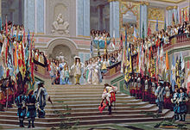
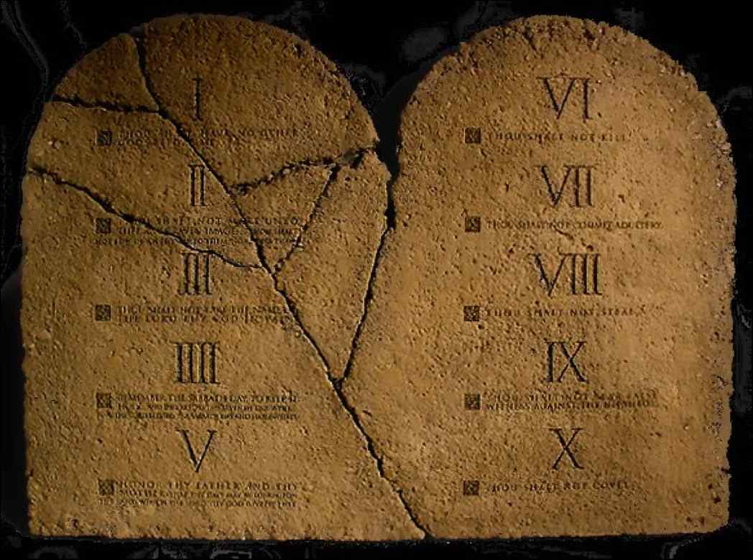
03
Francouzský absolutismus
vláda Ludvíka XIV.
absolutismus ve Francii už před ním, ale jeho vláda těžkým absolutismem
vládne neomezeně
1661-1715
neradí se o svých rozhodnutích s nikým jiným
přesto je omezen…
pravidly slušnosti
desaterem
© Lukáš Lanč 2018

Slide 3
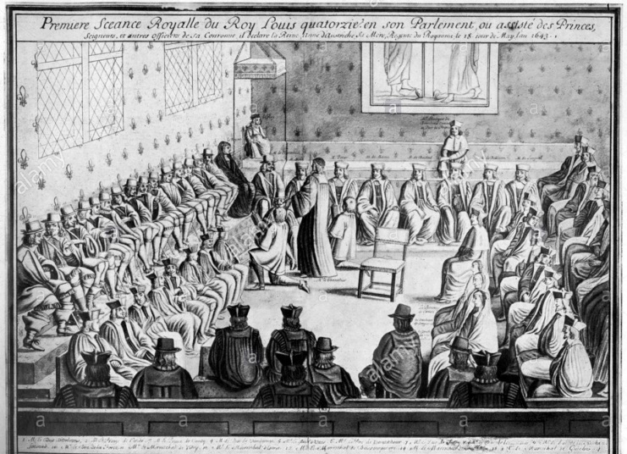
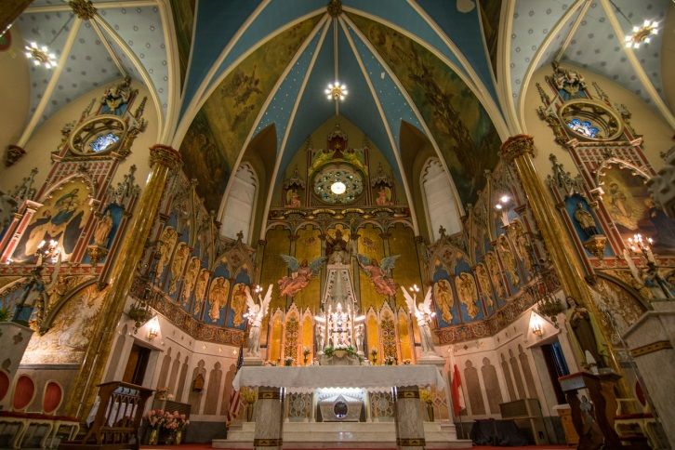
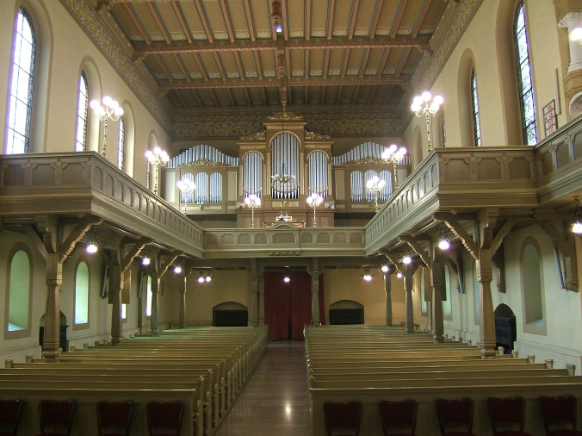

03
ruší postupně pravomoci parlamentu
Ludvíkův těžký absolutismus
šlechtu omezuje tím, že jako ministry jmenuje měšťany
ruší náboženskou svobodu
ale schopné!
už jen katolíci
projevuje se hlavní problém franc. společnosti
© Lukáš Lanč 2018
poddaní jediní, kdo platí daně, ale o ničem nemohou rozhodovat
šlechta a církev neplatí, ale oni jediní daně konzumují
vrcholí ve fran. revoluci

Slide 4
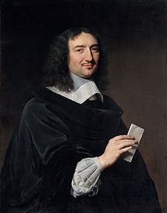
03
BTW
neúspěšně
prázdnou kasu řeší Ludvíkův nej ministr (financí)
státních manufaktur
hospodářství se snaží oživit pomocí…
Jean-Babtiste Colbert
merkantilismu
můj stát
prodejní cena
200,-
vysoké dovozní clo + 120,-
80,-
moje manufaktura
moje výrobky
cizí stát
upravená celní politika
zvýšení vývozu ze země + výrazné snížení dovozu do země pomocí vyšších cel
(= nevyplatí se pak u nás prodávat cizí zboží)
cizí
výrobky
nízké vývozní clo + 20,-
prodejní cena
100,-
80,-
© Lukáš Lanč 2018
cizí manufaktura

Slide 5

04
Pojmová vsuvka
omezeně
__________
vláda panovníka
neomezená vláda panovníka
absolutismus
myšlenkový
omezená
neomezená
__________ směr, důraz na rozum, toleranci, _______ a bratrství
myšlenkový směr, důraz na rozum, toleranci, svobodu a bratrství
osvícenství
totalitu
poddaní
svobodu
panovník vládne _________, ale tak, aby se měl dobře nejen on, ale i ________ (když se mají dobře poddaní, má se dobře i stát)
panovník vládne neomezeně, ale tak, aby se měl dobře nejen on, ale i poddaní (když se mají dobře poddaní, má se dobře i stát)
šlechta
osvícenský absolutismus
© Lukáš Lanč 2018
neomezeně
náboženský

Slide 6

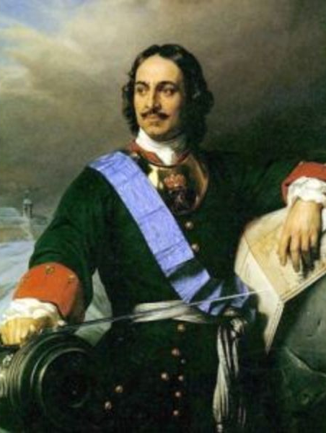
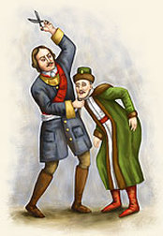
04
Ruský absolutismus
Petr I. Veliký
chce modernizovat zaostalé Rusko
1672 - 1725
cestuje po Evropě incognito
podporuje školství a vzdělání
po návratu prosazuje celou řadu věcí z Evropy
stále bojuje (baltské pobřeží)
i násilně
velice krutý
např. šlechtic hladce oholen
© Lukáš Lanč 2018
není osvícenským absolutistou

Slide 7
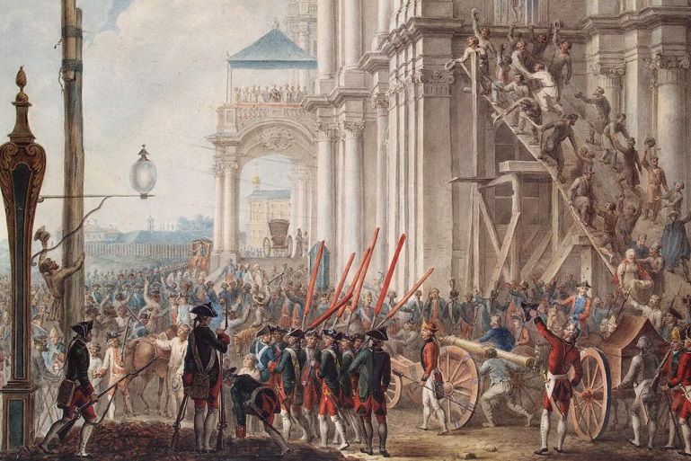
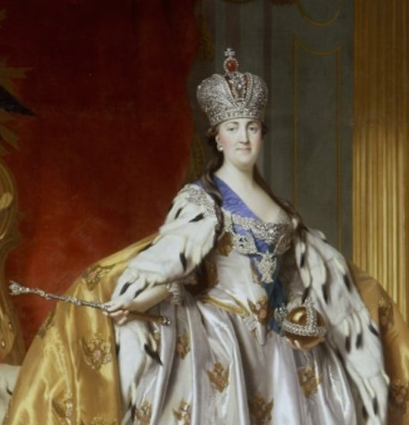
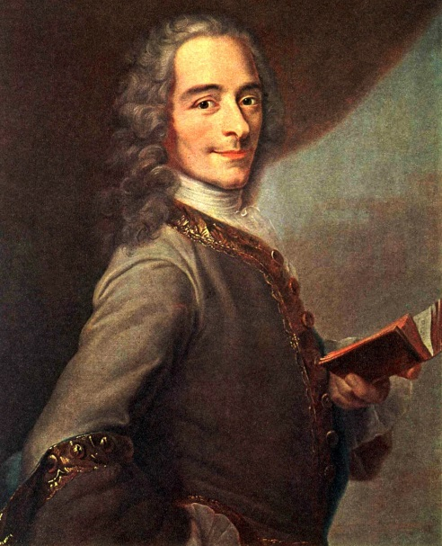
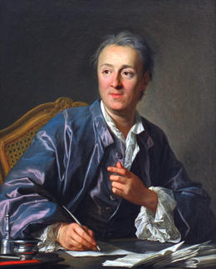
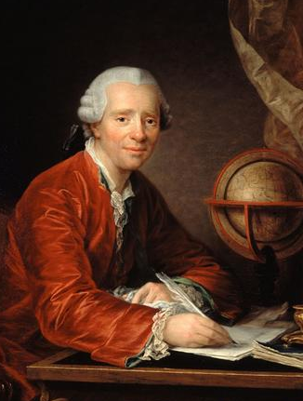
04
Kateřina II. Veliká
k moci se dostala ozbrojeným pučem
1729 - 1796
osobně si dopisuje s řadou významných evr. osvícenců
sama se považuje za osvícenou panovnici
ve skutečnosti nic pro stát neudělala
poprvé aktivně zasahuje do evropské politiky
© Lukáš Lanč 2018
ani ona není pravým osvícenským absolutistou
např. trojí dělení Polska

Slide 8
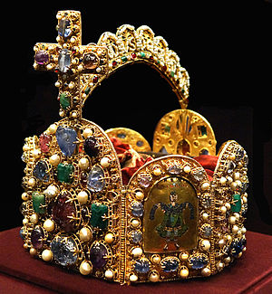
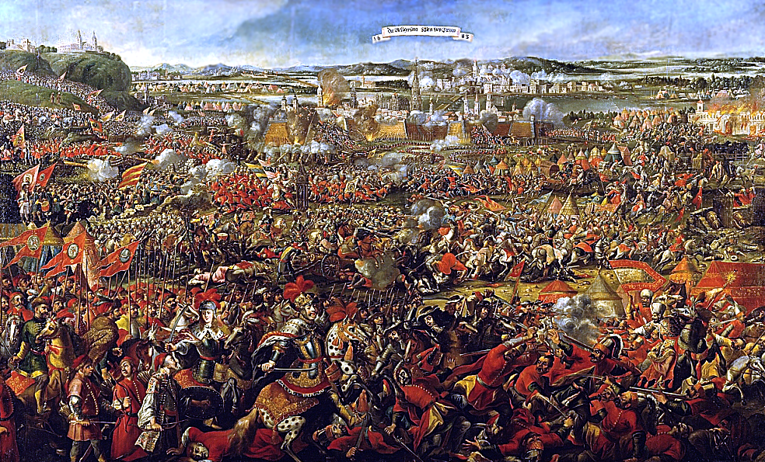
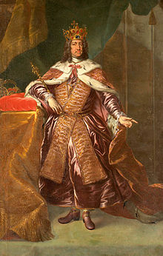

05
Rakouský absolutismus
Karel VI.
již tradičně v habsburských rukou
nejen náš král, ale i císař Svaté říše římské
1685-1740
hodně válčí
(hlavně s ustupujícími Turky)
1683 odraženo turecké obléhání Vídně
Karlův děd Leopold I.
země finančně vyčerpána
© Lukáš Lanč 2018
nemá syna
(= dědice)

Slide 9
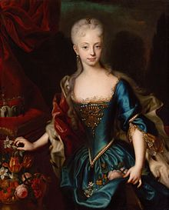
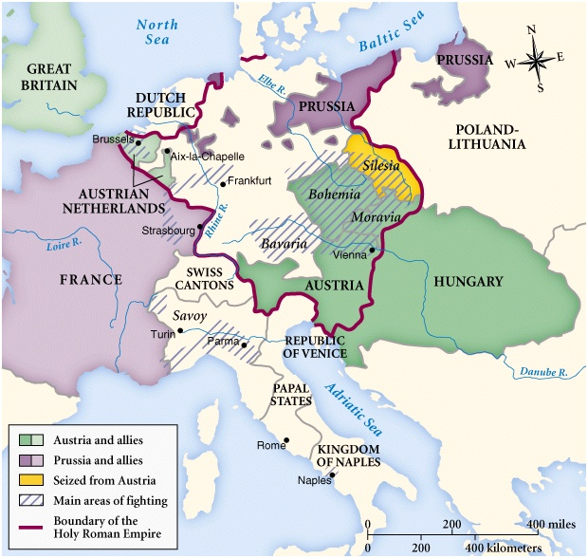
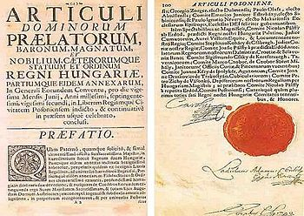
05
má dceru Marii Terezii
aby mohla nastoupit po něm, vydává Karel VI. speciální dokument
panovnicí se stává hned roku 1740
Pragmatická sankce
dědicem může být i žena
okamžitě musí bojovat s Pruskem
války o rakouské dědictví
nedělitelnost habsburské monarchie
další fin. vyšťavení monarchie
© Lukáš Lanč 2018
nutnost reforem

Slide 10
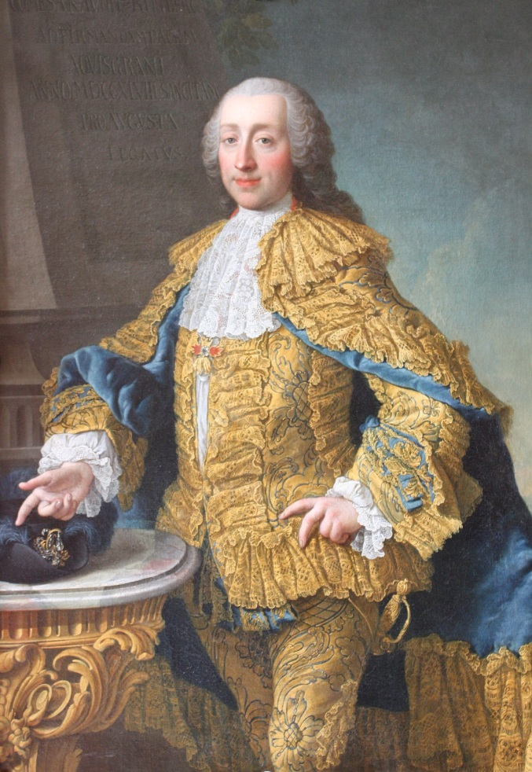
05
Tereziánské reformy
autorem většiny z nich její kancléř, hrabě Kounic
kancléř = má na starost všechno úředničení císařské kanceláře
Samostatná práce k tereziánským reformám
1. vytvoř si tabulku podle vzoru na následujícím slidu
2. obdržené informace si projdi a označ si, k jakému typu reforem se hodí nejvíce
3. připrav se na společnou kontrolu a vše si poté přepiš do tabulky v sešitě
© Lukáš Lanč 2018

Slide 11
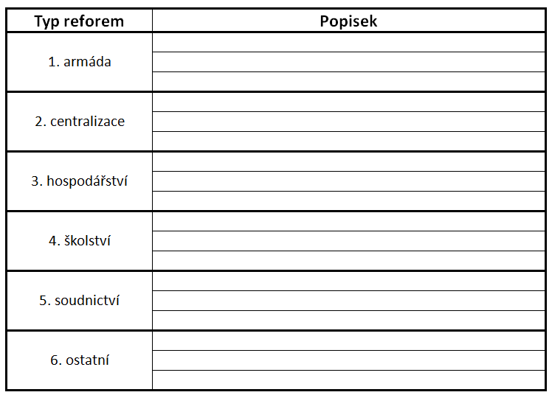
05
© Lukáš Lanč 2018

Slide 12
05
nové pevnosti (Olomouc, Josefov, Terezín)
příjmení, jména ulic a čísla popisná
podpora obchodu a výroby
na vzdělání kladen vysoký důraz
zavedeno jednotné soudnictví
zjednodušení státní správy a její sjednocení do Vídně
všeobecná vojenská povinnost (na 14 let)
jednotná měnová soustava
už nesoudí šlechtic, ale státem pověřený úředník
(= evidence na výběr daní i vojenskou a školní docházku)
povinná školní docházka (v létě děti do školy nechodily – makaly na poli)
soupis půdy (tereziánský katastr)…
sjednocení cel
vzdělaná společnost je společnost posouvající se kupředu
Čechy vnímáno jako germanizační krok (= poněmčení) x nebylo to tak myšleno)
© Lukáš Lanč 2018
to vše pro sčítání lidu

Slide 13
05
1. armáda
2. centralizace monarchie
3. hospodářství
- všeobecná vojenská povinnost (na 14 let)
- nové pevnosti (Olomouc, Josefov, Terezín)
- zjednodušení státní správy a její sjednocení do Vídně
- Čechy vnímáno jako germanizační krok (= poněmčení) x nebylo to tak myšleno
- jednotná měnová soustava
- sjednocení cel
- podpora obchodu a výroby
4. školství
6. ostatní
5. soudnictví
- povinná školní docházka (v létě děti do školy nechodily – makaly na poli)
- na vzdělání kladen vysoký důraz
- vzdělaná společnost je společnost posouvající se kupředu
- příjmení, jména ulic a čísla popisná
- soupis půdy (tereziánský katastr)…
- to vše pro sčítání lidu
(= evidence na výběr daní i vojenskou a školní docházku)
- zavedeno jednotné soudnictví
- už nesoudí šlechtic, ale státem pověřený úředník
© Lukáš Lanč 2018

Slide 14
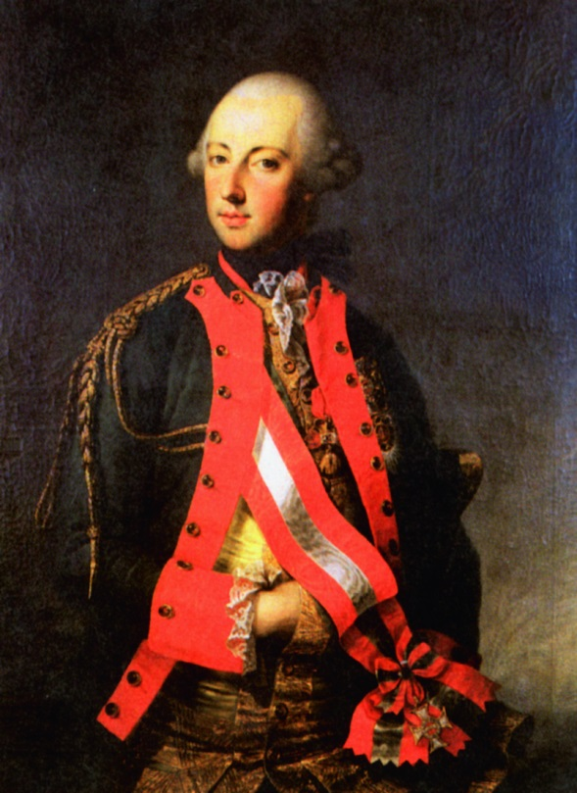
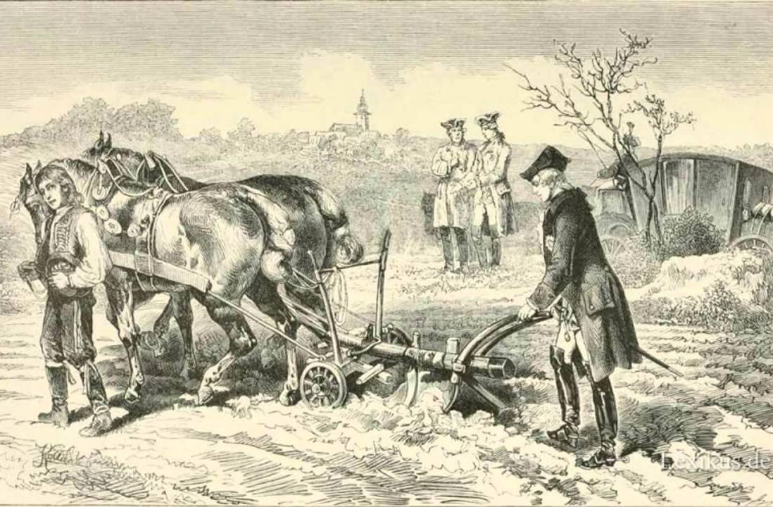
05
po smrti Marie Terezie nastupuje její syn
Josef II.
1741 - 1790
traduje se, že cestoval po svých zemích v přestrojení, aby věděl, co se děje
velice pracovitý
(vydal až 6000 nařízení = dvě denně)
reformy mají zlepšit chod státu a hospodářství země
hodně jich je však nereálných nebo škodlivých
Josef se drží teorie, že spokojený a dobře živený poddaný je státu více prospěšný
řada jich cílí na zlepšení živ. podmínek poddaných
© Lukáš Lanč 2018
i rušeny

Slide 15
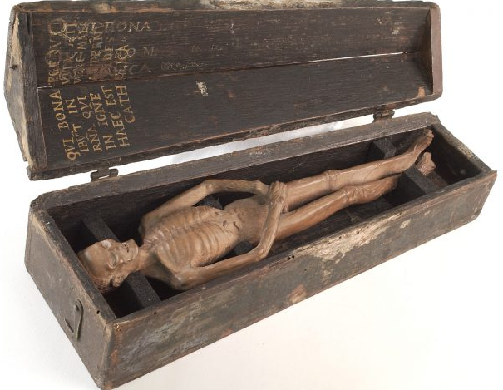
05
Josefínské reformy
1.
Patent o zrušení nevolnictví
2.
rušení žebravých klášterů
nevolník
poddaný
mění je na invalidovny
1781
nemůže se stěhovat, mít svatbu, posílat děti na učení
pro zraněné nebo zmrzačené vysloužilce z armády
3.
podpora další centralizace
4.
extrémní šetřivost
např. pytlové rakve
© Lukáš Lanč 2018
třeba tato reforma zrušena ještě za Josefova života

